Slide 1
Khởi động

Slide 2


BÀI 9
CÔ GIÁO LỚP EM
BÀI 9
TIẾT 1 – 2
ĐỌC

Slide 3

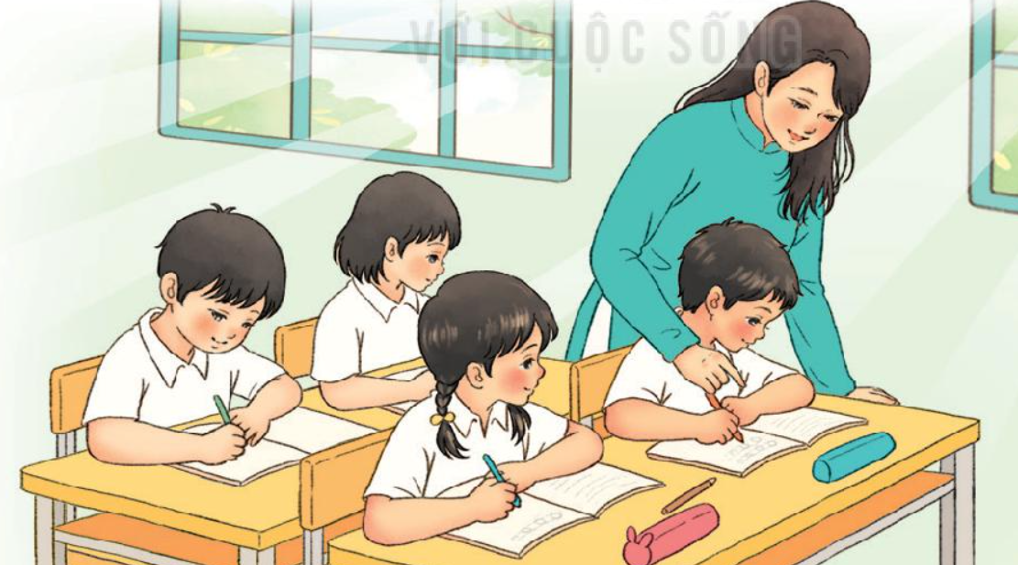
Bài 9: Cô giáo lớp em

Slide 4

Cô giáo lớp em
Sáng nào em đến lớp
Cũng thấy cô đến rồi.
Đáp lời “Chào cô ạ!”
Cô mỉm cười thật tươi.
Cô dạy em tập viết
Gió đưa thoảng hương nhài
Nắng ghé vào cửa lớp
Xem chúng em học bài.
Những lời cô giáo giảng
Ấm trang vở thơm tho
Yêu thương em ngắm mãi
Những điểm mười cô cho.
( Nguyễn Xuân Sanh)

Slide 5
Cô giáo lớp em
nào
Sáng nào em đến lớp
Cũng thấy cô đến rồi.
Đáp lời “Chào cô ạ!”
Cô mỉm cười thật tươi.
Cô dạy em tập viết
Gió đưa thoảng hương nhài
Nắng ghé vào cửa lớp
Xem chúng em học bài.
Những lời cô giáo giảng
Ấm trang vở thơm tho
Yêu thương em ngắm mãi
Những điểm mười cô cho.
( Nguyễn Xuân Sanh)
1
mỉm cười
Thoảng (hương): hương thơm nhẹ bay qua trong thời gian ngắn.
2
3
Ngắm: nhìn lâu, kĩ với một niềm yêu thích.
Yêu thương

Slide 6
Cô giáo lớp em
Sáng nào em đến lớp
Cũng thấy cô đến rồi.
Đáp lời “Chào cô ạ!”
Cô mỉm cười thật tươi.
Cô dạy em tập viết
Gió đưa thoảng hương nhài
Nắng ghé vào cửa lớp
Xem chúng em học bài.
Những lời cô giáo giảng
Ấm trang vở thơm tho
Yêu thương em ngắm mãi
Những điểm mười cô cho.
( Nguyễn Xuân Sanh)
1
2
3

Slide 7






Slide 8


TRẢ LỜI CÂU HỎI
Cô giáo đáp lại bằng cách mỉm cười thật tươi.
1. Cô giáo đáp lại lời chào của học sinh như thế nào?
Gió đưa thoảng hương nhài
Nắng ghé vào cửa lớp
Xem chúng em học bài.
2. Tìm những câu thơ tả cảnh vật khi cô dạy em học bài.

Slide 9
3. Bạn nhỏ đã kể những gì về cô giáo của mình?
- Cô đến lớp sớm.
- Cô vui vẻ, dịu dàng, Cô mỉm cười đáp lại lời chào.
- Cô dạy các bạn tập viết, cô giảng bài.
- Các bạn luôn yêu thương cô giáo của mình.
4. Qua bài thơ, em thấy tình cảm của bạn nhỏ dành cho cô giáo như thế nào?
- Bạn HS ngắm điểm 10 cô cho.
5. Chi tiết nào cho con biết điều đó?

Slide 10
NỘI DUNG
Tình cảm yêu quí, biết ơn của bạn học sinh với cô giáo.

Slide 11





Luyện đọc lại

Slide 12

Luyện tập theo văn bản đọc

Slide 13
1. Nói câu thể hiện sự ngạc nhiên của em khi:
a. Lần đầu được nghe một bạn hát rất hay
Cảm thấy hoàn toàn bị bất ngờ, lấy làm lạ đối với mình.

Slide 14
1. Nói câu thể hiện sự ngạc nhiên của em khi:
a. Lần đầu được nghe một bạn hát rất hay
Gợi ý
- Cảm xúc khi lần đầu nghe?
- Từ ngữ nào để nhận xét việc bạn hát hay?
Ôi! Bạn hát hay quá!

Slide 15
1. Nói câu thể hiện sự ngạc nhiên của em khi:
b. Được bố mẹ tặng một món quà bất ngờ
Gợi ý
- Cảm xúc khi được bố mẹ bất ngờ tặng quà là gì?
- Tưởng tượng đó là món quà gì?
- Khi được tặng quà em nên nói gì?
Oa! Con rất thích món quà này! Con cảm ơn bố mẹ!

Slide 16
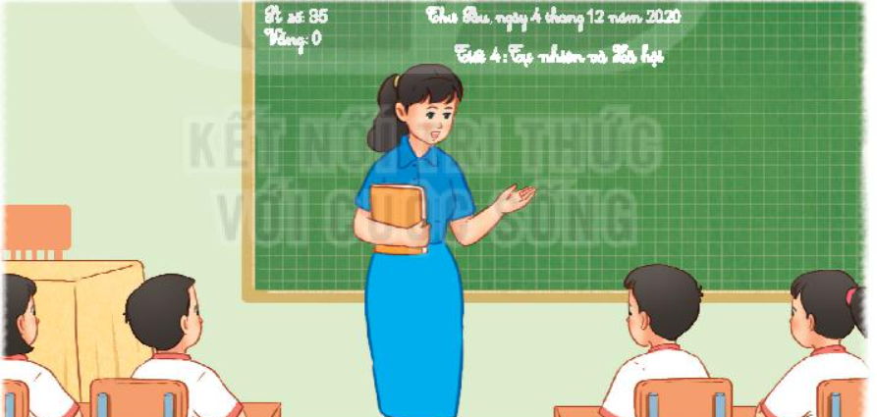
2. Nói câu thể hiện tình cảm của em với thầy cô giáo của mình.

Slide 17



CỦNG CỐ BÀI HỌC

Slide 18



* Học thuộc lòng 2 khổ thơ con thích.
Cô giáo lớp em
Sáng nào em đến lớp
Cũng thấy cô đến rồi.
Đáp lời “Chào cô ạ!”
Cô mỉm cười thật tươi.
Cô dạy em tập viết
Gió đưa thoảng hương nhài
Nắng ghé vào cửa lớp
Xem chúng em học bài.
Những lời cô giáo giảng
Ấm trang vở thơm tho
Yêu thương em ngắm mãi
Những điểm mười cô cho.
(Nguyễn Xuân Sanh)

Slide 19
* Học thuộc lòng 2 khổ thơ con thích.
Cô giáo lớp em
Sáng nào em đến lớp
Cũng thấy cô đến rồi.
Đáp lời “Chào cô ạ!”
Cô mỉm cười thật tươi.
Cô dạy em tập viết
Gió đưa thoảng hương nhài
Nắng ghé vào cửa lớp
Xem chúng em học bài.
Những lời cô giáo giảng
Ấm trang vở thơm tho
Yêu thương em ngắm mãi
Những điểm mười cô cho.
(Nguyễn Xuân Sanh)

